Slide 1
Exploração lunar
cooperativa
Dois rovers descobrem cinco locais,
confirmam por câmara e regressam à base.
Henrique Correia 1221309
Pedro Ribeiro 1231177
Francisco Liquito 1231216
Notes:
RSDIS. Objetivo: integrar ROS 2, Gazebo e componentes existentes numa missão cooperativa. Repositório: https://github.com/pedror1beiro/meec/tree/main/unidades-curriculares/rsdis/projeto

Slide 2
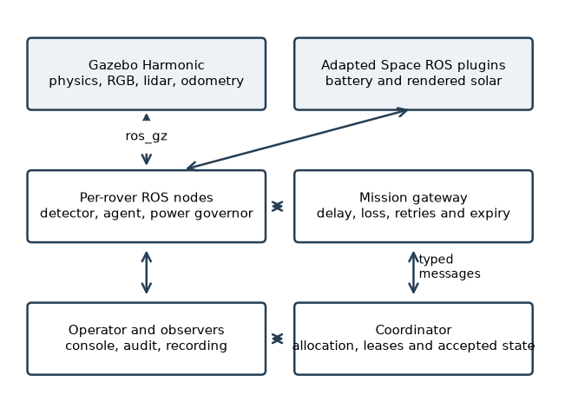
Integração ROS 2 e Gazebo
Jazzy / Harmonic
ros_gz liga sensores, comandos
e telemetria elétrica.
Nós próprios controlam a missão
e a aceitação dos resultados.
Plugins de energia adaptados de Space ROS, com revisão, licença e hashes preservados.
Notes:
Fontes: https://github.com/space-ros/simulation/tree/13226b067d921ca88f40cd643a7b3ce4ae8de903 e https://github.com/gazebosim/ros_gz/tree/jazzy/ros_gz_bridge . O grupo desenvolve agentes, perceção, protocolo e supervisão. Seguir uma deteção e uma atribuição através da bridge e do gateway.

Slide 3
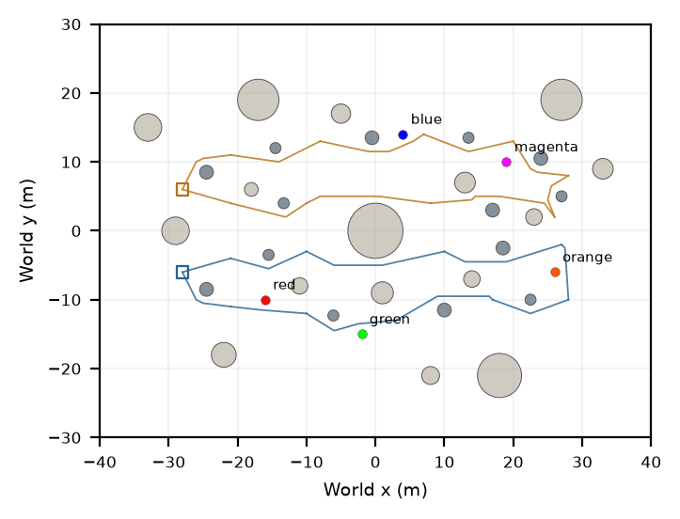
Mapa com corredores de obstáculos
80 × 60 m
30 perigos e exclusões
14 rochas acrescentadas
A* com inflação da pegada
Lidar e controlo da travagem
18 de 20 pernas exigem desvio
Ilustração do planeamento. Localização do rover por verdade de terreno Gazebo.
Notes:
Mapa ilustrativo de mission.json, com caminhos planeados e sem trajetórias medidas. 24 rochas, 4 crateras/exclusões, habitat e painel. 20 pernas conectadas, 18 com desvio nos raios testados. A missão real tem evidência separada.

Slide 4
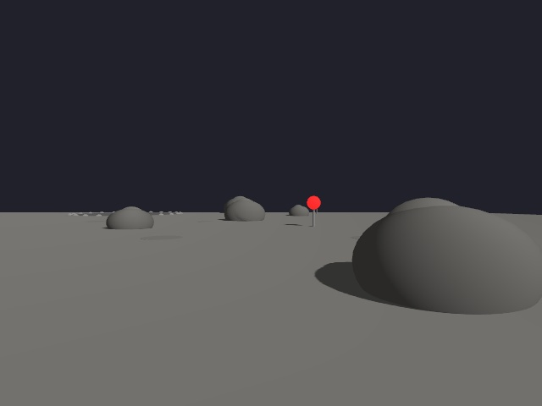
Descoberta e confirmação por câmara
Segmentação HSV e contornos
Diâmetro conhecido e intrínsecos
para estimar posição no mundo
Confirmação exige observação local
recente durante a inspeção
Marcadores coloridos representam locais científicos. O observador mede o erro separadamente.
Notes:
Imagem renderizada no teste de sensores da revisão 6351d85. Fonte: https://docs.opencv.org/4.x/df/d9d/tutorial_py_colorspaces.html . HSV, contornos, diâmetro conhecido, ângulos da silhueta e pose sincronizada. O detetor não recebe posições verdadeiras dos alvos. Explicar por que uma deteção remota não basta para confirmar.

Slide 5
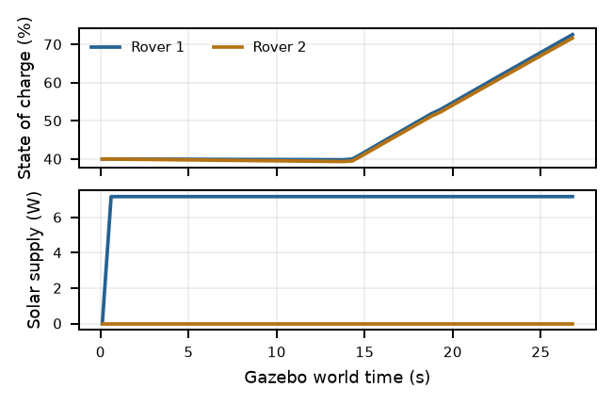
Energia integrada no simulador
Odometria determina a carga
Sol e sombra alteram a produção
A doca carrega o rover parado
BatteryState em V, A e Ah
Consumo medido em Wh
24 V / 0,25 Ah / doca 550 W
Parâmetros acelerados de demonstração, sem calibração para um rover lunar real.
Notes:
Dados reais do power_bench 6351d85. Cinco ficheiros C++ adaptados de Space ROS simulation 13226b067d921ca88f40cd643a7b3ce4ae8de903. https://gazebosim.org/api/sim/8/battery.html e https://github.com/ros2/common_interfaces/blob/jazzy/sensor_msgs/msg/BatteryState.msg . Rover1 recebe sol, rover2 está sob cobertura. Inclui descarga e recarga. Parâmetros acelerados.

Slide 6
Atribuição e recuperação de trabalho
Mesma viabilidade para ambas as estratégias
Nearest: menor distância
Energy: distância + penalização do risco de bateria
Um proprietário por alvo, IDs de tarefa e leases
Avaria ou lease expirado libertam a tarefa
Resultados de atribuições antigas são ignorados
Recuperação observada: rover 1 larga o alvo vermelho, rover 2 recebe a tarefa e confirma-o.
Notes:
Fontes: core.py e events.jsonl da missão expandida 6351d85. Gerkey e Mataric 2004, doi:10.1177/0278364904045564. As duas estratégias partilham viabilidade e navegação. O score energético acrescenta lambda*required/battery. Na missão real, rover1 libertou o alvo vermelho e rover2 confirmou-o.

Slide 7
Comunicação com falhas repetíveis
QoS explícito para sensores, missão e estado
15% de perda por tentativa
Atraso de 0,12 s com variação de ±0,05 s
Blackout do rover 1 entre 20 e 32 s
Retransmissões limitadas pela validade
Fila limitada e renovações agrupadas
Emulação do canal da aplicação. Sensores locais e comandos do operador têm pressupostos próprios.
Notes:
Fonte: https://docs.ros.org/en/jazzy/Concepts/Intermediate/About-Quality-of-Service-Settings.html . communications.py implementa falhas da aplicação acima de ROS. Não mede rádio ou perda de pacotes DDS. Sensores locais continuam disponíveis. Pause/recall/finish têm canal assumido fora da falha.

Slide 8
Comparação das estratégias
16 ensaios emparelhados em Gazebo
Cenário | Sucesso N / E | Tempo N / E (s) | Distância N / E (m) | Descarga N / E (Wh)
Nominal | a recolher
Baterias diferentes | a recolher
Avaria temporária | a recolher
Falha de ligação | a recolher
Duas sementes por cenário permitem uma análise descritiva. N = nearest, E = energy.
Notes:
Ensaios Gazebo 6223585: https://github.com/pedror1beiro/meec/actions/runs/42505786863 . 4 cenários, 2 sementes, 2 estratégias. Configurações congeladas antes dos resultados. Só muda o score. A tabela final inclui todos os resultados.

Slide 9
Resultados e limites do sistema
Missão expandida com avaria: 5/5 e regresso
746,5 s de simulação, zero sobreposições geométricas
Localização verdadeira e mapa de terreno conhecido
Marcadores de tamanho conhecido
Energia acelerada e comunicação emulada
Coordenador central como ponto único de falha
Reutilização referenciada: Space ROS, Gazebo, ROS 2, ros_gz e OpenCV
Código, configurações e registos no repositório meec / RSDIS
Notes:
Evidência: https://github.com/pedror1beiro/meec/actions/runs/42502766396 . Missão expandida 6351d85: 746.5 s, 423.419 m, folga mínima 0.2824 m, zero sobreposições, cinco alvos e ambos estacionados. Fontes completas em docs/INTEGRATION_SOURCES.md e report/main.tex. A autoria dos modelos e plugins externos permanece atribuída.

